Slide 1
GRUNNKURS
- En introduksjon

Slide 2
Innledning
Ordet triage er fransk og betyr «sortering, utvelging, utvalg»
Klinisk risikostyringsverktøy
Laget for å sikre behandling til rett pasient til rett tid når pasientpågang overstiger kapasitet
Pasienter med tidskritiske problemer får hjelp først
Notes:
I helsesammenheng dreier dette seg om en livsviktig prioritering!
Triage ble første gang brukt i medisinsk sammenheng under napoleonskrigene da franske leger behandlet sårede soldater. De sårede soldatene ble delt inn i tre kategorier: akutt, kan vente og kan ikke behandles.
Det finnes mange ulike triagesystemer, MTS er en av dem .
Et vanlig tradisjonelt køsystem, som fortsatt brukes mange steder, kan få den konsekvensen at den med størst behov for hjelp ikke får hjelp i rett tid.
Triage systemet vil forhindre dette.

Slide 3
Opphavsrettigheter tilhører Manchester Triage Group
Alle rettigheter til systemet ligger hos MTG i England.
Notes:
Kjøpt og betalt fra Manchester. Vi har et ansvar og plikter å følge systemet. Endringer er ikke lov.

Slide 4
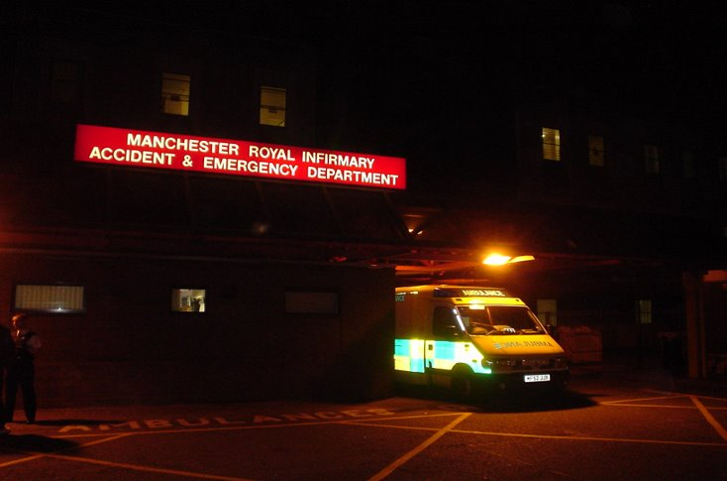
Historie
1994 Lokalt problem i Manchester
1994 Lokal gruppe
1996 Lokal løsning
1997 Publikasjon
1998 Nasjonal løsning i Storbritannia
1999 Internasjonal løsning
2010 Norwegian Manchester Triage Group (NMTG) etablert
Notes:
Startet med at en gruppe akuttmedisinere og akuttsykepleiere møttes for å vurdere løsninger på et kaos som eksisterte i Manchester. Tidlig akuttmedisinsk triage var basert på intuisjon i stedet for metodologi. Den kunne verken reproduseres eller kvalitetssikres.
Gruppen i Manchester hadde nok aldri trodd at dette skulle være starten på et system som skulle bli innført rundt om i verden.
MTS brukes nå til å triagere titalls millioner pasienter på legevakter og akuttmottak hvert år.
MTS brukes nå i 20 land, bl.a i Storbritannia, Australia, Canada, Italia, Portugal, Brasil, Tyskland, Østerrike, Spania, Nederland, Norge, Mexico,
Si noe om når MTS ble forankret på din arbeidsplass

Slide 5
Verdt å vite
MTG Manchester Triage Group
MTS Manchester Triage System
IRG International Reference Group
NMTG Norwegian Manchester Triage Group
TTA Telephone Triage and Advice
Notes:
Forklare MTG- Manchester Triage group- Gruppen som ble etablert i Manchester
Forklare MTS- Manchester Triages system – Navnet på selve systemet
IRG (International Reference Group) – Referansegruppe for de ulike systemene. Årlige møter der MTS diskuteres, forslag til endringer blir lagt frem etc
NMTG (Norwegian Manchester Triage Group) - Etablert i Norge høsten 2010. Består av et styre med styreleder, en faggruppe med faggruppeleder, og en daglig leder
TTA- Telefontriage: Bygget opp etter samme prinsippet som MTS, men er elektronisk (“klikkesystem”). Egen rådgivningsdel og viktig informasjon om faretegn som ikke TTA fanger opp. Kan legge inn linker til f.eks legevaktshåndboken, folkehelsekontoret, felleskatalogen etc. Diskriminatorene er noe annerledes da man ikke ser pasienten.

Slide 6
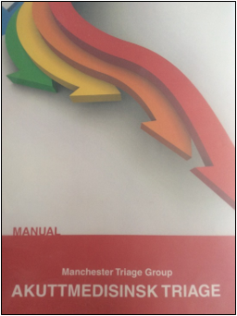
Hovedtrekk
Klinisk verktøy for risikostyring
Utviklet av klinikere
Baserer seg i hovedsak på symptomer (ikke diagnoser)
53 flytskjemaer
Reduktiv
Smertevurdering er en viktig del
Enkel, rask dokumentasjon
Notes:
MTS består altså av følgende hovedtrekk…
Velegnet til formålet nettopp fordi den er rigid, den MÅ følges. Den sikrer dermed at vurderingen blir lik uavhengig av hvilken sykepleier som triagerer.
Reduktiv metode innebærer at man starer på toppen og utelukker de mest alvorlige tegn og symptomer før man jobber seg videre nedover de ulike diskriminatorene. Man tar utgangspunkt i at pasienten har en potensiell livstruende tilstand og må utelukke dette ved å gjennomgå diskriminatorene i riktig rekkefølge. Man kan ikke gå forbi en diskriminator uten å ha sjekket den ut.

Slide 7
Tidsaspekter MTS i Storbritannia
Hastegrad | Tid (min)
1 RØD | 0 min
2 ORANSJE | 10 min
3 GUL | 60 min
4 GRØNN | 120 min
5 BLÅ | 240 min
Notes:
Hvordan ser det faktisk ut?
Dette er tidsaspektene i Manchester.
Merk at tid i denne sammenhengen defineres som tid fra triage til tilsyn av lege.
NMTG anbefaler at vi følger tidsaspektene, men at det for grønn og blå hastegrad kan åpnes for lokale tilpasninger.
Rød, oransje og gul hastegrad er basert på medisinske prioriteringstider. Grønn og blå hastegrad er det forventede servicenivået til helsetjenesten.

Slide 8
Flytskjema er basert på kontaktårsak
Diskriminator
J
RØD
N
Diskriminator
J
ORANSJE
N
J
Diskriminator
GUL
N
Diskriminator
J
GRØNN
N
BLÅ
Notes:
Det finnes 53 flytskjemaer som er basert på pasientens hovedkontaktårsak. Hvert flytskjema består av ulike diskriminatorer.
En diskriminator beskriver ulike tegn og symptomer som “diskriminerer”, altså skiller mellom pasienter, slik at det kan tildeles en av de fem kliniske hastegradene.
Diskriminatorene er rangert etter ABCDE prinsippet og er reduktiv- dvs man har et utgangspunkt om at pasienten HAR det mest alvorlige symptomet. Man jobber seg så nedover etter hvert som man utelukker diskriminatorene.

Slide 9
Eksempel på flytskjema
Truet luftvei
Utilstrekkelig respirasjon
Stridor
Sjokk
Barn som ikke reagerer
RØD
Allergi
Tungeødem
Ansiktsødem
Klarer ikke å snakke i setninger
Veldig lav Spo2
Nylig oppstått unormal puls
Endret bevissthetsnivå
Sykehistorie med alvorlig allergi
Svært kraftig smerte
Svært kraftig kløe
ORANSJE
Lav Spo2
Utbredt utslett med blemmer eller sekresjon
Moderat smerte
Moderat kløe
GUL
Risikogrense
Lokal inflammasjon
Nylig oppstått svak smerte
Nylig oppstått svak kløe
Nylig oppstått problem
GRØNN
BLÅ
Notes:
9
Vi dykker nærmere ned i et av kartbladene: Allergi.
Gi eksempler fra hverdagen som triageutøver
Forklaringene på den enkelte diskriminatoren står til høyre for flytskjemaet. Vis i manualen

Slide 10
Allergi
Standard ABCD
Truet luftvei
Utilstrekkelig respirasjon
Stridor
Sjokk
Barn som ikke reagerer
RØD
Notes:
Her går vi nærmere inn på de ulike diskriminatorene i de ulike hastegradene som går på truede ABCD funksjoner
Diskriminatorer som innebærer truede vitale funksjoner vil alltid gi rød hastegrad, uavhengig av flytskjema.

Slide 11
Allergi
Tungeødem
Ansiktsødem
Klarer ikke å snakke i setninger
Veldig lav Spo2
Nylig oppstått unormal puls
Endret bevissthetsnivå
Sykehistorie med alvorlig allergi
Svært kraftig smerte
Svært kraftig kløe
ORANSJE

Slide 12
Allergi
Lav Spo2
Utbredt utslett med blemmer eller sekresjon
Moderat smerte
Moderat kløe
GUL

Slide 13
Risikogrense
Er en varsellampe som sier: «Stopp!
Spør deg selv: «Har du gjort alle nødvendige vurderinger og fysiologiske målinger som er nødvendig for å utelukke diskriminatoren ovenfor?» Hvis ikke kan du ikke gå nedenfor risikogrensen.
Risikogrensen står nedenfor den den laveste hastegradensom kan gis til pasienten dersom ikke alle nødvendige observasjoner er gjennomført.
Notes:
Det vil kanskje ikke være mulig å utføre alle nødvendige vurderinger ved den første triagevurderingen – det gjelder særlig hvis avdelingen har en høy arbeidsbelastning. Det kan også være vanskelig å få gjort alle nødvendige målinger av små barn ved første triagemottak.
I slike tilfeller bør de nødvendige vurderingene fortsatt utføres, men som sekundære prosedyrer av en mottakssykepleier. Mer tidkrevende vurderinger (slik som blodsukkermåling) blir ofte utsatt til det sekundære stadiet.
Eks: Dårlig barn/ dårlig baby- Ikke alltid lett å måle puls og spo2 i triage på små babyer/barn. Det er da mulig å benytte seg av risikogrensen, men NMTG anbefaler allikevel å unngå å bruke denne (nødløsning) men gjøre alle nødvendige vurderinger i triage. (Dersom triagelokalene er tilpasset, og man har riktig utstyr tilgjengelig, er dette fullt mulig)

Slide 14
Allergi
Lokal inflammasjon
Nylig oppstått svak smerte
Nylig oppstått svak kløe
Nylig oppstått problem
GRØNN
Notes:
Oppfyller pasienten ingen av de grønne diskriminatorene, får pasienten blå hastegrad

